Slide 1
CHAPTER 2

Slide 2
DỰ ÁN TĂNG CƯỜNG KỸ NĂNG CÔNG NGHỆ THÔNG TIN CHO GIỚI TRẺ
HỘI NHẬP VÀ PHÁT TRIỂN – YOUTHSPARK DIGITAL INCLUSION
CHƯƠNG TRÌNH TIN HỌC ỨNG DỤNG VÀ KHOA HỌC MÁY TÍNH
ĐÀO THÁI LAI (Chủ biên)
ĐỖ TRUNG TUẤN – NGUYỄN VĂN NAM - TÔ THỤY DIỄM QUYÊN
Notes:
YDI

Slide 3
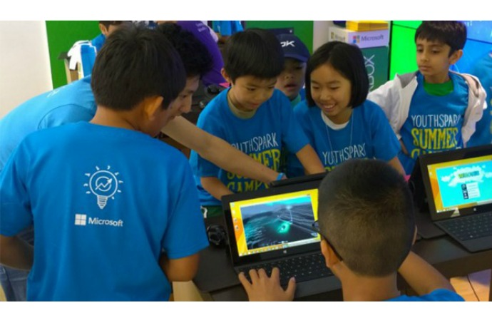
HƯỚNG DẪN SỬ DỤNG GIÁO TRÌNH
Chủ đề 1: MỘT SỐ ỨNG DỤNG TIN HỌC CƠ BẢN
TÔ THỤY DIỄM QUYÊN
Sở giáo dục và đào tạo TP Hồ Chí Minh
diemquyen@hcm.edu.vn
Notes:
Chào các bạn
Xin chúc mừng các bạn, những người được lựa chọn tham gia vào DỰ ÁN TĂNG CƯỜNG KỸ NĂNG CÔNGNGHỆTHÔNG TIN CHO GIỚI TRẺ HỘI NHẬP VÀ PHÁT TRIỂN – YOUTHSPARK DIGITAL INCLUSION
Đây là Chương trình hướng đến tạo ra một lớp thanh niên yêu thích và giỏi công nghệ để giúp các em có định hướng phát triển nghề nghiệp có liên quan đến công nghệ trong tương lai

Slide 4
#3: HOW
Giảng viên tuổi teen
Notes:
Chào mừng các bạn đến với phần 2 của hướng dẫn tổ chức giảng dạy giáo trình
Và bây giờ chúng ta sẽ nói với nhau về việc Làm thế nào để giảng dạy phần 1 của giáo trình ?
VÌ sao phần 1 còn có tên” giảng viên tuổi teen?
Để hiểu lý do, xin mời các bạn cùng tôi phân tích mục tiêu dạy học

Slide 5
Mục tiêu
Notes:
Trước đây chúng ta dạy tin học cho hs chỉ bao gồm nhiệm vụ làm thế nào cho học sinh nắm được kiến thức từ giáo trình và làm được bài tập vận dụng và các bài kiểm tra
Ở thế kỷ 21, việc dạy học không còn đơn thuần là dạy về kiến thức và kỹ năng làm việc nữa mà chúng ta phải tổ chức lại việc dạy học để việc học tập đạt hiệu quả cao hơn đó là sản phẩm đầu ra của giáo dục là con người có đủ kỹ năng để sống và hòa nhập.
Kỹ Năng đó gồm những gì?

Slide 6
Mục tiêu
Knowledge (kiến thức)
Ethics (đạo đức)
Skills (kỹ năng)
Values (giá trị)
Attitude (thái độ)
Notes:
khái niệm “kỹ năng” theo nghĩa rộng, với nội hàm bao gồm 5 yếu tố KSAVE tức là Kiến thức, kỹ năng, thái độ, giá trị và đạo đức
để mô tả mỗi kỹ năng, trong đó có yếu tố “kỹ năng” theo nghĩa hẹp CỤ thể các kỹ năng đó là gì?

Slide 7
Mục tiêu
Nhóm: CÁCH THỨC TƯ DUY
Sáng tạo và đổi mới
Tư duy phản biện, giải quyết vấn đề và ra quyết định
Học cách học/siêu nhận thức (kiến thức về quá trình nhận thức)
Nhóm: CÔNG CỤ LÀM VIỆC
Hiểu biết căn bản về thông tin
Hiểu biết căn bản về Công nghệ Thông tin & Truyền thông (ICE)
4 nhóm năng lực thế kỷ 21
Nhóm: CÁCH THỨC LÀM VIỆC
Giao tiếp
Hợp tác (làm việc nhóm)
Nhóm: CÁCH THỨC SỐNG TRONG THẾ GIỚI NÀY
Công dân – địa phương và toàn cầu
Cuộc sống và Sự nghiệp
Trách nhiệm cá nhân và xã hội – bao gồm ý thức và năng lực về văn hóa
Nguồn: ATC21S – Assessment and Teaching of 21st Century Skills (www.atc21s.org/index.html)
Notes:
Xin giới thiệu 4 nhóm kỹ năng bao gồm
1. Nhóm: CÁCH THỨC TƯ DUY
Sáng tạo và đổi mới
Tư duy phản biện, giải quyết vấn đề và ra quyết định
Học cách học/siêu nhận thức (kiến thức về quá trình nhận thức)
2. Nhóm: CÔNG CỤ LÀM VIỆC
Hiểu biết căn bản về thông tin
Hiểu biết căn bản về Công nghệ Thông tin & Truyền thông (ICE)
3. Nhóm: CÁCH THỨC LÀM VIỆC
Giao tiếp
Hợp tác (làm việc nhóm)
4. Nhóm: CÁCH THỨC SỐNG TRONG THẾ GIỚI NÀY
Công dân – địa phương và toàn cầu
Cuộc sống và Sự nghiệp
Trách nhiệm cá nhân và xã hội – bao gồm ý thức và năng lực về văn hóa
Trong 10 kỹ năng quan trọng này các bạn thấy có nhóm kỹ năng công cụ làm việc chính là CNTT. Như vậy việc học CNTT ngày càng trở nên quan trọng và là kỹ năng tối cần thiết hiện nay.
Việc dạy học tin học ngoài dạy kiến thức kỹ năng về CN còn cần phải hình thành các kỹ năng còn lại để đáp ứng khung năng lực cho học sinh.
Vậy làm thế nào để hình thành các kỹ năng này thông qua giảng dạy về công nghệ?

Slide 8
Mục tiêu
Notes:
Việc học sinh chăm chỉ ngồi trước máy tính học tập hàng giờ có giúp hình thành các năng lực thiết yếu của thế kỷ 21 mà chúng ta vừa nhắc đến không? Chắc chắn là không

Slide 9
Mục tiêu
Notes:
Các em cần được thiết kế các hoạt động học tập tương tác và hợp tác
Các em cần được học tập chủ động và trình bày những nghiên cứu của mình để phát triển tư duy hiệu quả và kỹ năng trình bày.
Cách tiếp cận thứ nhất chúng ta hướng đến và thực hiện đó là phương pháp E learning.
Các bạn sẽ làm ra các video hướng dẫn để hs có thể nghiên cứu bài học ở nhà hoặc về nhà xem lại nếu nghe giảng trong lớp chưa kịp tiếp thu.
Như vậy các video hướng dẫn của các thầy cô có thể dùng vào trước hay sau tiết học.
Cách tiếp cận thứ hai đó là Dạy hoc

Slide 10
Elearning
Cách tổ chức giảng dạy
Notes:
Cách tiếp cận thứ nhất chúng ta hướng đến và thực hiện đó là phương pháp E learning.
Các bạn sẽ làm ra các video hướng dẫn để hs có thể nghiên cứu bài học ở nhà hoặc về nhà xem lại nếu nghe giảng trong lớp chưa kịp tiếp thu.
Như vậy các video hướng dẫn của các thầy cô có thể dùng vào trước hay sau tiết học.
Cách tiếp cận thứ hai là gì?

Slide 11
Vai trò giáo viên - cách thức truyền thống
North Atlantic Treaty Organization
(Tổ chức Hiệp ước Bắc Đại Tây Dương)
Giáo viên
NATO
Học sinh
Học sinh
Học sinh
Học sinh
Học sinh
No Action, Talk Only
Nguồn: phỏng theo Tâm Việt Group, Ảnh: http://aaronwolowiec.com
11
Notes:
Đây là cách dạy truyền thống
Người thầy là kênh thông tin duy nhất và có đủ quyền hành để trở thành nhân vật duy nhất đánh giá quá trình học tập của hs

Slide 12
Vai trò giáo viên - cách tiếp cận mới
Giáo viên
Học sinh
Học sinh
AFTA
Học sinh
Học sinh
Khu vực mậu dịch tự do ĐNÁ
(ASEAN Free Trade Area)
Học sinh
Action First, Talk After
Nguồn: phỏng theo www.learningandteaching.info
Notes:
Còn đây là mô hình học tập hiện đại trong đó việc tiếp thu kiến thức đến từ sự tương tác đa chiều và hợp tác nhóm. Việc đánh giá cũng phải thay đổi theo hướng đánh giá năng lực người học và đánh giá đa chiều

Slide 13
Project Based learning Dạy học theo dự án
Cách tổ chức giảng dạy
Notes:
Cách tiếp cận thứ nhất chúng ta hướng đến và thực hiện đó là phương pháp E learning.
Các bạn sẽ làm ra các video hướng dẫn để hs có thể nghiên cứu bài học ở nhà hoặc về nhà xem lại nếu nghe giảng trong lớp chưa kịp tiếp thu.
Như vậy các video hướng dẫn của các thầy cô có thể dùng vào trước hay sau tiết học.
Cách tiếp cận thứ hai là gì?
Đó chính là dạy học theo dự án

Slide 14
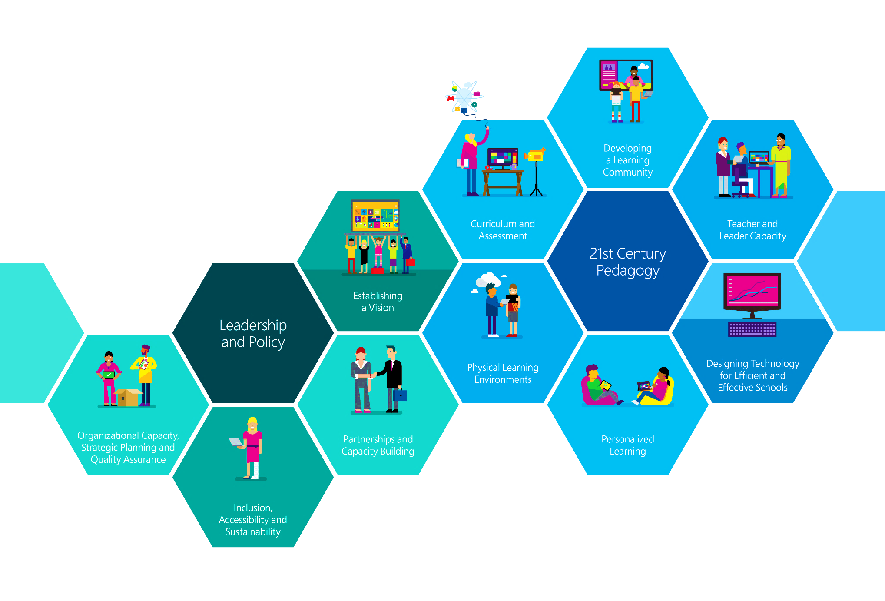
Dạy & Học ở thế kỷ 21
http://aka.ms/stframework
Notes:
Dạy hoc theo dự án là cách tổ chức hoạt động trải nghiệm thực tế và vận dụng kiến thức vào thực tế giúp học sinh học tập chủ động và hình thành các kỹ năng thế kỷ 21 thông qua mọi hoạt động trong toàn quá trình thựuc hiện dự án

Slide 15
Cách tổ chức giảng dạy
Độc lập
Tương tác
Hợp tác
Notes:
Trong quá trình giảng dạy, các thầy cô sẽ phối hợp[ cả 3 hình thức làm việc của hs bao gồm nghiên cứu , tự tìm kiếm tri thức một cách độc lập.HÌnh thức này phát triển , KHẢ NĂNG TỰ HỌC
Hình thức thứ 2 là TƯƠNG TÁC : BIẾT CHIA SẺ KIẾN THỨC
Và hình thức thứ ba HỢP TÁC : Làm việc nhóm để tăng sức mạnh.
CỤ thể hơn nữa là gì?

Slide 16
Cách tổ chức giảng dạy
Mục tiêu
Tích hợp
Phân vai
Sản phẩm
Thời gian
Địa điểm
Đánh giá
Quảng bá
Notes:
Để lên kế hoạch giảng dạy phần 1 theo dự án, các thầy cô sẽ lập một kế hoạch bao gồm các tiêu chí
Mục tiêu
Tích hợp
Phân vai
Sản phẩm
Thời gian
Địa điểm
Đánh giá
Quảng bá
Vậy mục tiêu dự án là gì?
Và tại sao dự án lại mang tên” giảng viên tuổi teen?

Slide 17
Tháp ghi nhớ trong học tập
Nghe
5%
75%
90%
10%
30%
50%
20%
Đọc
Nghe nhìn
Nghe và nhìn
Thuyết trình
Thực hành
Dạy lại
Notes:
Xin giới thiệu với các bạn tháp ghi nhơ trong học tập và chúng ta thấy rằng hs chỉ nhớ được 5% thông tin nếu chỉ nghe
10% nếu được đọc
20% nếu kết hợp giữa thính giác và thị giác tức nghe và nhìn
50% nếu các em thuyết trình về thông tin đó
Đạt được 75% ghi nhớ thông tin nếu các em được thực hành và thông tin sẽ được khắc sâu đến 90% nếu các em dạy lại cho người khác
Đó là lý do mục tiêu của dự án là sau khi học xong Chương trình, các em sẽ trở thành những giảng viên giảng dạy cn lại cho người khác kể cả người lớn.

Slide 18
Phân vai và sản phẩm dự án
Giảng viên offline
Notes:
Chúng tôi đề nghị phân hs thành 2 nhóm, nhóm các giảng viên offline tức sẽ giảng dạy trực tiếp cho các hs khác hoặc cho bất kỳ ai có nhu cầu
Các em có thể thành lập câu lạc bộ và mở rộng đối tượng chia sẻ kiến thức.

Slide 19
Phân vai và sản phẩm dự án
Giảng viên online
diemquyen@hcm.edu.vn
Notes:
Nhóm thứ hai chuyên làm các video để dạy online cho cộng đồng
Như vậy mỗi nhóm hs đều có định hướng nhiệm vụ rõ rang
Cách chia nhóm và yêu cầu nhiệm vụ này chỉ là đề xuất, các thầy cô có thể sáng tạo ra những hình thức khác và hãy chia sẻ lại cho chúng tôi học hỏi thông qua hộp thư
diemquyen@hcm.edu.vn
Xin cám ơn các thầy cô đã lắng nghe và hy vọng việc kết nối với các tác giả sẽ giúp cho việc triển khai Chương trình nhiều thuận lợi và đặc biệt những phản hồi từ phía các thầy cô sẽ giúp chúng tôi có những điều chỉnh cần thiết nhằm mang lại lợi ích cho cộng đồng và cho các em học sinh của chúng ta từ dự án đầy ý nghĩa này

